Slide 1
Prezentare la tema:
ETAPELE PROCESULUI DE ANALIZĂ STATISTICĂ
Efectuată de: Dediuc Anastasia, studenta gr. SD-231
Verificată de: Marusic Galina, doctor, conferențiar universitar

Slide 2
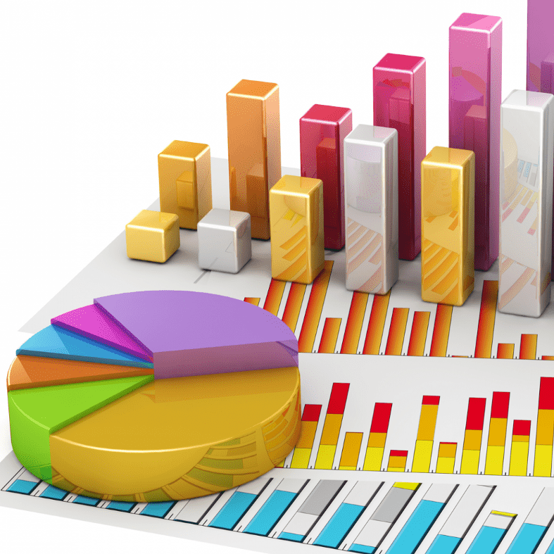
Cuprins
01
Introducere
02
Etapele procesului de analiză statistică:
Colectarea datelor
Organizarea și curățarea datelor
Analiza descriptivă
Modelarea statistică
Prezentarea rezultatelor
03
Concluzii

Slide 3
Introducere
Analiza statistică este procesul de colectare, organizare, interpretare și prezentare a datelor pentru a extrage informații relevante și a lua decizii bazate pe dovezi.
Importanța analizei statistice:
Ajută la identificarea tendințelor și a relațiilor dintre variabile.
Contribuie la luarea deciziilor informate în domenii precum afaceri, medicină, științe sociale și inginerie.
Permite realizarea de predicții și optimizarea resurselor.
Domenii de aplicare:
Economie: Analiza pieței, previziuni financiare.
Medicină: Studii clinice, epidemiologie.
Științe sociale: Comportamentul consumatorilor, sondaje de opinie.
Inginerie & IT: Analiza datelor din senzori, inteligență artificială.

Slide 4
COLECTAREA DATELOR
01
Alegerea surselor și metodelor potrivite pentru a obține date fiabile.
ORGANIZAREA ȘI CURĂȚAREA DATELOR
02
Eliminarea erorilor, gestionarea valorilor lipsă și pregătirea datelor pentru analiză.
ANALIZA DESCRIPTIVĂ
03
Etapele principale ale analizei statistice
Utilizarea măsurilor statistice pentru a înțelege distribuția și variabilitatea datelor.
MODELAREA STATISTICĂ
04
Aplicarea metodelor matematice pentru a identifica relații între variabile și a face predicții.
PREZENTAREA REZULTATELOR
05
Crearea de rapoarte, vizualizări grafice și interpretări pentru comunicarea concluziilor.

Slide 5
Colectarea datelor – Fundamentul analizei statistice
Ce înseamnă colectarea datelor?
Este prima etapă a analizei statistice, în care se obțin informații relevante pentru studiul realizat. Calitatea analizei depinde direct de calitatea datelor colectate.
01
02
03
Colectarea directă de informații de la un eșantion de persoane.
Utilizarea surselor publice sau private, cum ar fi date guvernamentale, seturi de date științifice sau baze de date corporative.
Generarea datelor prin testarea controlată a unor variabile.
Sondaje și chestionare
Experimente
Baze de date existente

Slide 6
Organizarea și curățarea datelor
Procesul de pregătire a datelor pentru analiză prin verificarea, corectarea și transformarea acestora într-un format adecvat.
Identificarea și eliminarea valorilor lipsă:
Metode → ștergerea rândurilor incomplete, completarea cu medie/mediană/mod
Funcții utile → is.na(), na.omit(), impute()
Detectarea și tratarea anomaliilor (outliers):
Metode statistice → IQR, Z-score
Vizualizare → boxplot, histogramă
Funcții utile → boxplot(), quantile(), scale()
Transformarea și standardizarea datelor:
Standardizare și Normalizare

Slide 7
Analiza Descriptivă
Este primul pas în înțelegerea datelor, oferind un rezumat statistic prin indicatori numerici și vizualizări grafice.
01
Măsuri de tendință centrală
Media (mean()), Mediana (median()), Mod
Măsuri de dispersie
Variabilitate: abaterea standard (sd()), varianța (var())
Interval intercuartilic (IQR()), min/max
02
Distribuția datelor
Asimetrie, curtosis
Vizualizare: histogramă (hist()), boxplot (boxplot())
03

Slide 8
Modelarea statistică
Tehnici utilizate:
Regresie liniară și logistică (lm(), glm())
Testarea ipotezelor (t.test(), anova())
Analiza clustering (kmeans(), hclust()
Modelarea statistică presupune utilizarea tehnicilor matematice pentru a identifica relații între variabile și a face predicții bazate pe date.
TIPURI DE MODELE STATISTICE
MODELE DESCRIPTIVE
MODELE INFERENȚIALE
analizează tiparele din date (ex. regresie liniară)
verifică ipoteze și testează semnificația statistică (ex. testul t, ANOVA)
MODELE PREDICTIVE
fac estimări bazate pe datele existente (ex. regresie logistică)

Slide 9
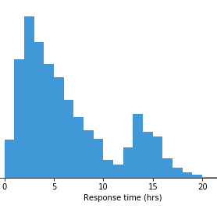
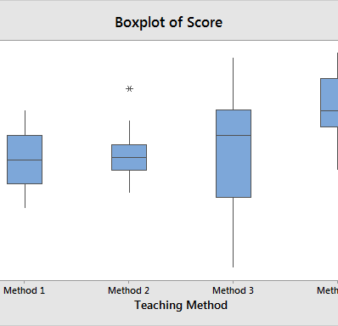
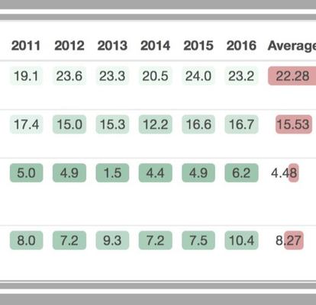
Prezentarea rezultatelor
Metodele de prezentare a rezultatelor în analiza statistică includ vizualizări grafice și tabele sau rezumate. Vizualizările grafice sunt esențiale pentru interpretarea datelor și includ histograme (hist()), boxplot-uri (boxplot()), scatter plot-uri (plot()) și heatmap-uri. Aceste reprezentări ajută la evidențierea tendințelor, distribuțiilor și relațiilor dintre variabile.
Pe lângă reprezentările grafice, tabelele și rezumatele oferă o modalitate concisă de a prezenta datele. Funcțiile R precum summary(), table() și kable() sunt utilizate pentru a structura informațiile în mod clar, facilitând înțelegerea și interpretarea rezultatelor analizei statistice.

Slide 10
Concluzie
Procesul de analiză statistică este esențial pentru transformarea datelor brute în informații valoroase. De la colectarea și organizarea datelor până la analiza descriptivă, modelarea statistică și prezentarea rezultatelor, fiecare etapă contribuie la o înțelegere mai profundă a fenomenelor studiate.
Curățarea datelor asigură acuratețea, analiza descriptivă oferă perspective inițiale, iar modelarea statistică permite identificarea relațiilor și realizarea de predicții. În final, o prezentare clară și vizuală a rezultatelor facilitează interpretarea și luarea deciziilor bazate pe date. O analiză statistică bine realizată crește calitatea cercetării și impactul concluziilor obținute.

